Slide 1
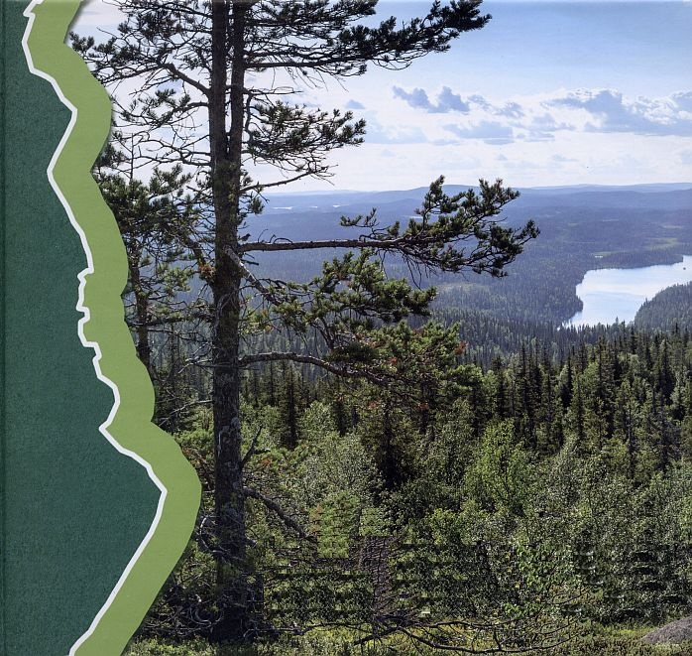
Муниципальное бюджетное общеобразовательное
учреждение Петрозаводского городского округа
« Ломоносовская гимназия»
Исследовательская работа по теме:
« Уникальная ель Фенноскандии»
Работу выполнил ученик 3 «В» класса:
Паршутин Михаил 01.2017

Slide 2
Цель: - узнать что такое «Фенноскандия»; - увидеть ель собственными глазами и узнать чем она уникальна.
Гипотеза:
предположим, что Фенноскандия - это страна, а ель обладает необычными размерами.

Slide 3
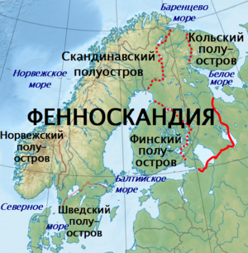

Slide 4
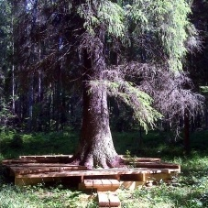
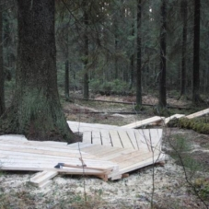
Карелия. Петрозаводск заказник «Заозерский»

Slide 5
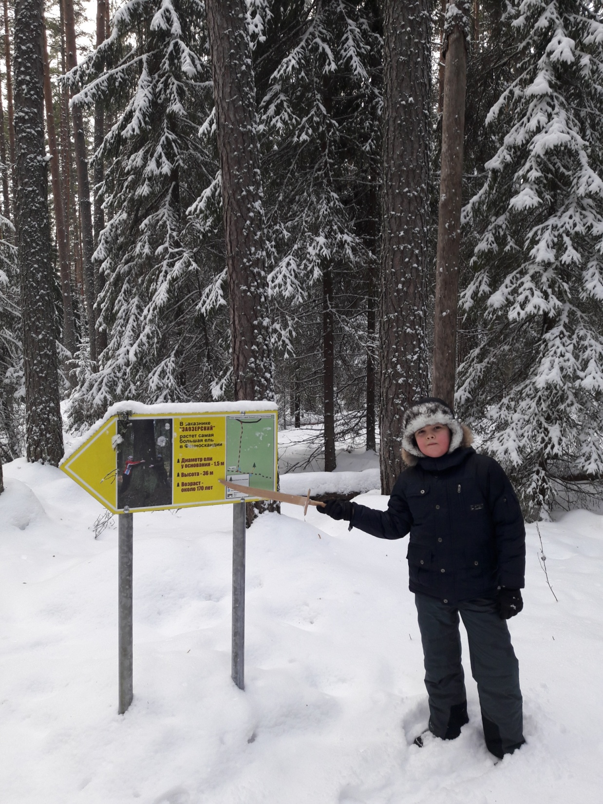
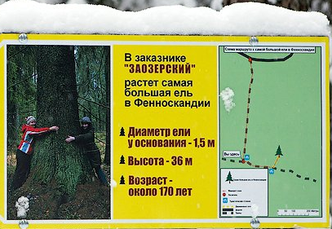
На зимних каникулах мы поехали на дачу и отправились в поход на поиски ели…

Slide 6
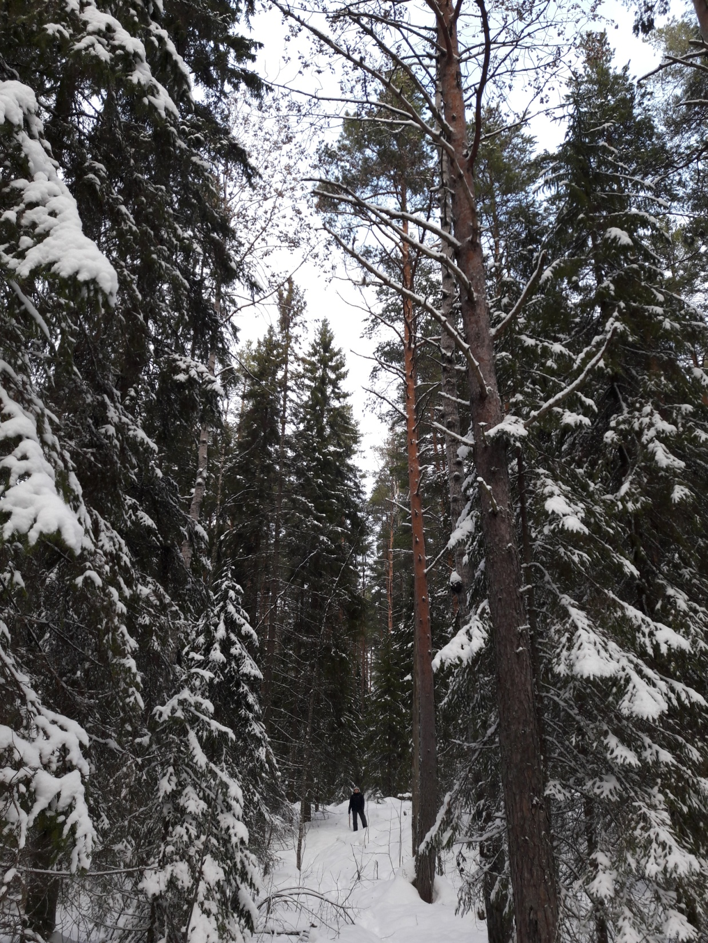
Дорога была не близкой, около 2 км от шоссе до ели пришлось идти пешком по зимней заснеженной тропе…

Slide 7
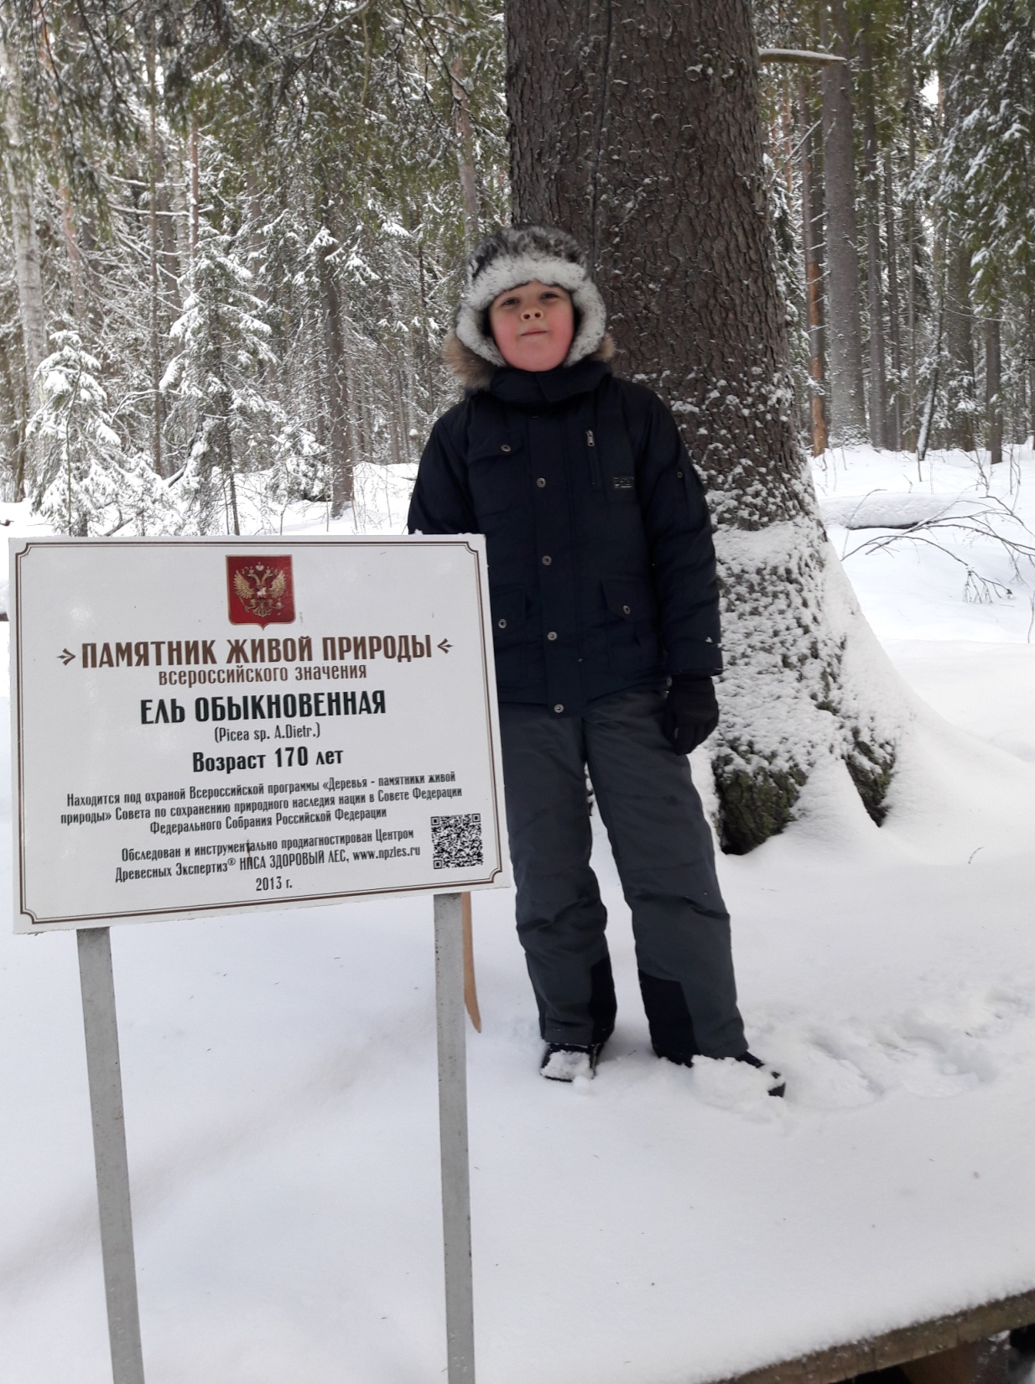
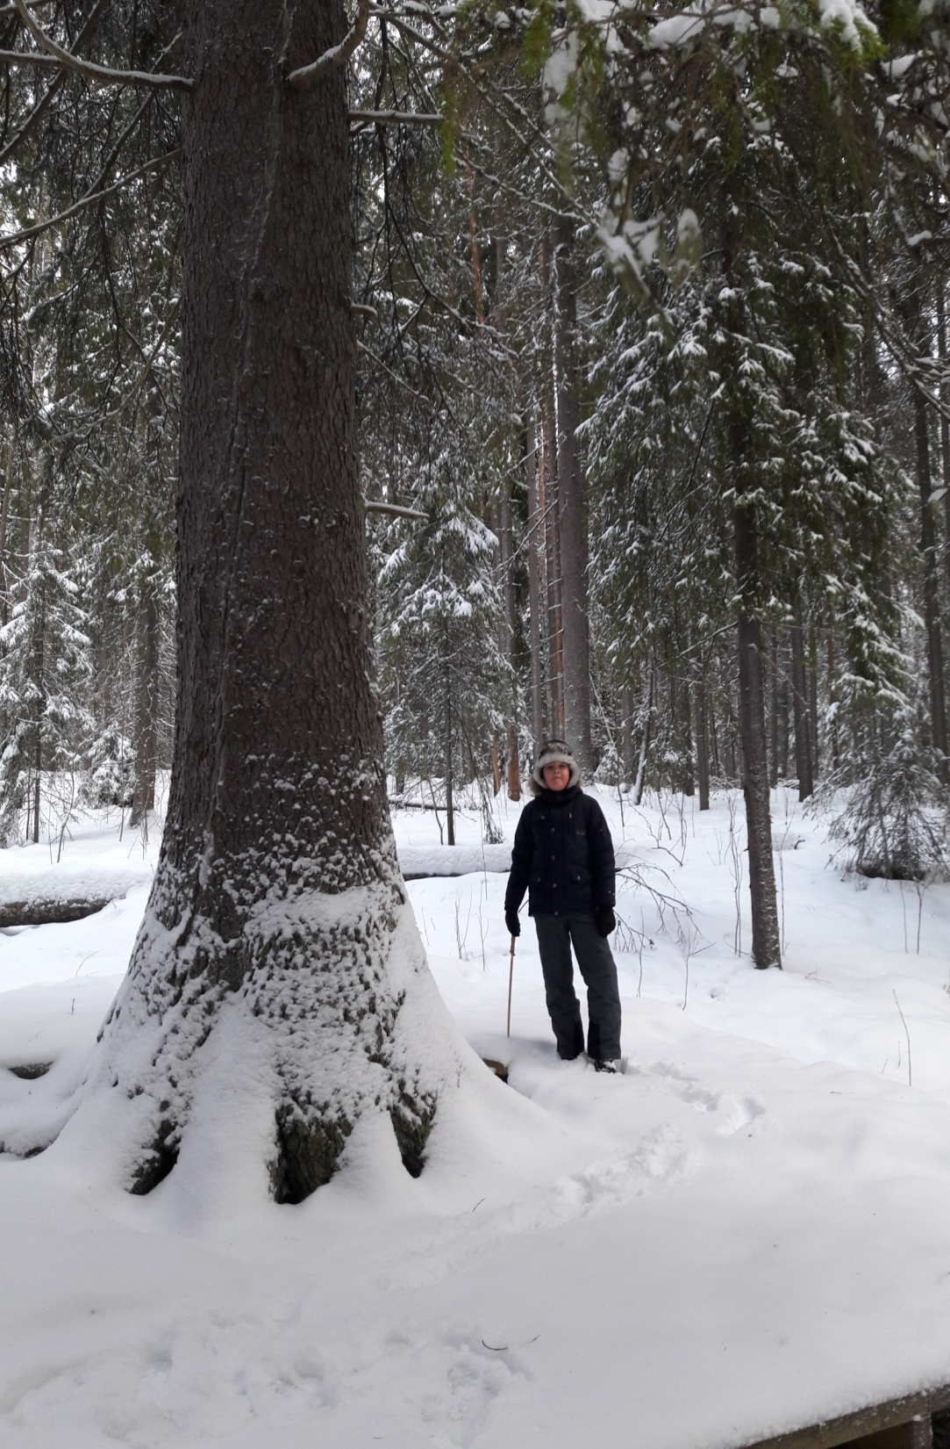
На конец - то мы у цели…

Slide 8
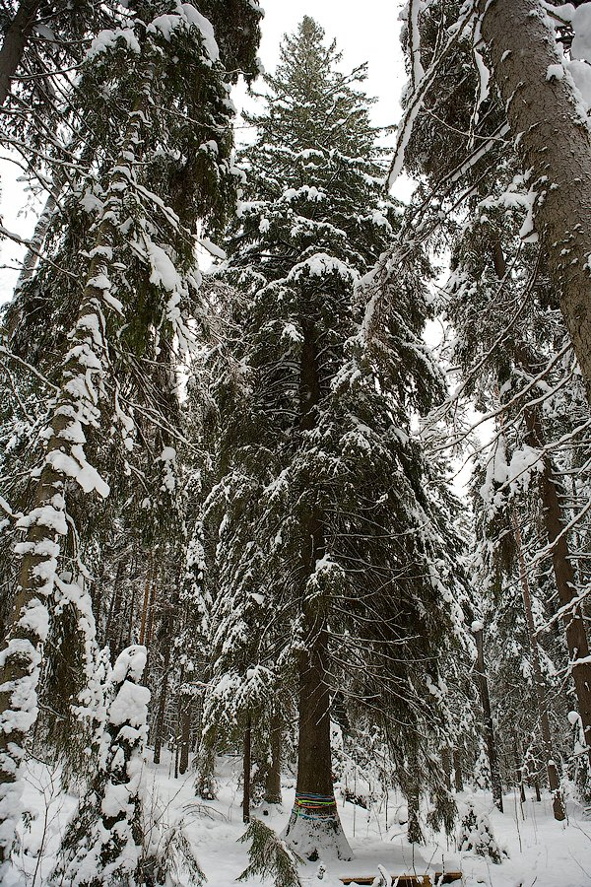

Slide 10
Мое исследование : увидев ель я был удивлен ее размерами и подумал во сколько раз ель выше, больше и старше меня.
ДАННЫЕ | ВОЗРАСТ | ВЫСОТА / РОСТ | ОКРУЖНОСТЬ У ОСНОВАНИЯ / ОБХВАТ РУК
ЕЛЬ | 170 лет | 36 метров | 4,7 метра
МИША | 10 лет. | 1,5 м. | 1,5 м.
Соотношение размеров | Ель в 17 раз старше | Ель в 24 раза выше | 3 обхвата руками Миши

Slide 11
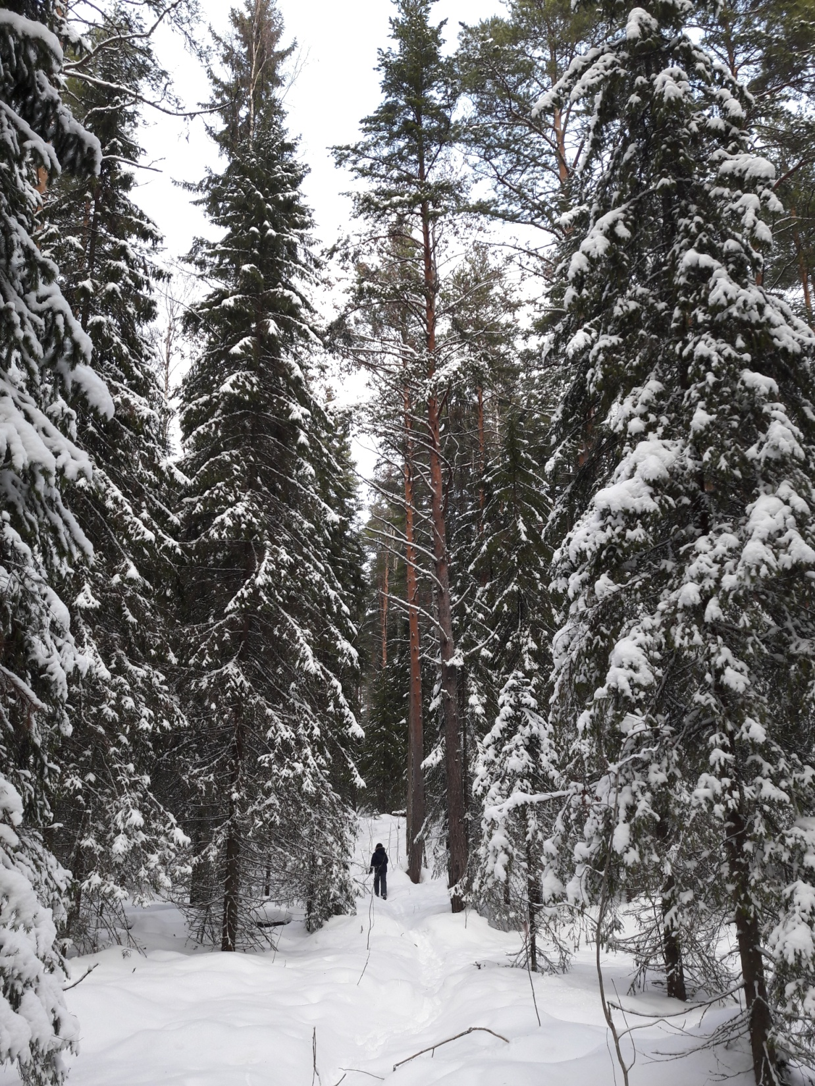
Я провёл своё исследо- вание и отправляюсь в обратный путь…

Slide 12
Вывод : моя гипотеза подтвердилась, я узнал что: 1) «Фенноскандия» - это физико - географическая страна на северо-западе Европы и я в ней живу; 2) ель знаменита тем , что возраст её около 170 лет, высота 36 метров, диаметр ствола у основания 1,5 метра; 3) наша Карельская ель относится к деревьям- патриархам, памятникам живой природы всероссийского значения, находится под охраной государства.

Slide 13
Источники : 1) интернет: www. old.rk.karelia.ru www. forest-karelia.ru www. karelinform.ru 2) помощь родителей. Спасибо за внимание!

